Slide 1
강좌의 전체적 구조: 주요 내용과 순서
1부: 시스템
이해와 접근
2부: 시스템
구조와 설계
3부: 시스템
분석과 평가
4부: 시스템
운영과 관리
산업공학 이해
상위-산업시스템 분석
경제성 평가
인적자원 관리
물적자원 관리
중간-경영시스템 설계
수리적 분석
품질경영
산업공학-시스템 이해
제조시스템 설계
서비스시스템 설계
통계적 분석
프로젝트관리
하위
재무자원 관리
전반부
정보자원 관리
후반부
기술자원 관리

Slide 2
제1부 산업공학과 시스템
1장 산업공학의 기본
2장 산업공학과 시스템 접근

Slide 3
1장 산업공학의 기본
1절 산업공학의 정의와 태동
2절 산업공학의 성장과 변화
3절 산업공학과 관련학문

Slide 4
이 장의 개요
핵심 주제
학습 목표
초창기 산업의 의미, 공장제 기계공업, 주식회사
산업공학의 정의, 산업공학의 성격
산업공학의 태동, 산업공학의 성장과 발전, 산업시스템공학, 산업경영공학
산업공학과 공학 학제와의 관계
산업공학과 사회과학과의 관계
산업이라는 개념이 생겨난 배경을 이해하고 그것이 산업공학이라는 학문으로 연결되는 과정을 알아본다.
산업공학의 발전 과정에서 주요 주제들이 어떻게 변해왔는지를 알아본다.
공학 안에서 산업공학이 가지는 위상과 의미를 알아본다.
산업공학과 사회과학의 공통점과 차이점을 알아본다..

Slide 5
1절 산업공학의 정의와 태동

Slide 6
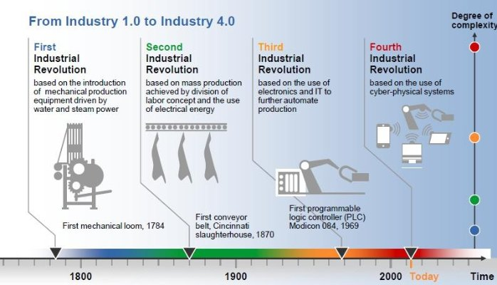
1.1 산업 개념의 배경
● 산업의 초기 개념(1)
- 산업혁명의 ‘산업’: 기술혁신에 의해 나타나는 새로운 경제사회시스템
<산업혁명(Industrial Revolution)의 세대별 진화>
- “Lectures on the Industrial Revolution of 18th Century in England“, Toynbee(1884)
- ”From Industry 1.0 to Industry 4.0”, Carroll(2014)

Slide 7
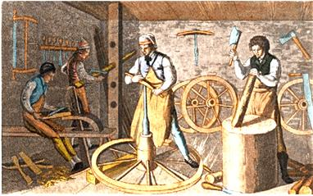
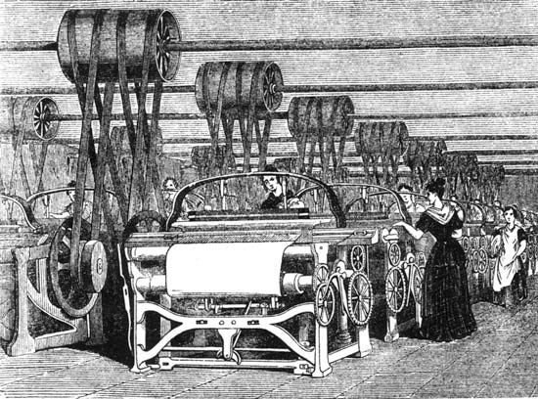
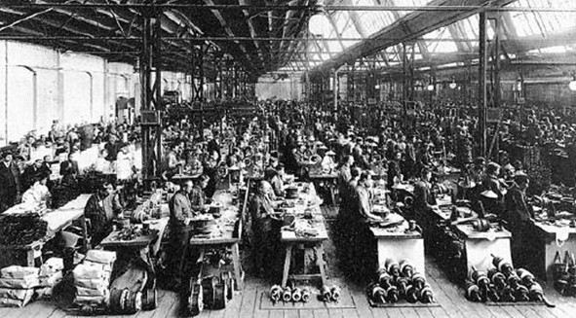
● 산업의 초기 개념(2)
– 조직화, 체계화된 공장제 기계공업(factory system) 기업의 집합
ㅇ 시장수요의 변화에 대응하는 생산방식과 조직의 변화
가내수공업(handicraft manufacturing) → 공장제 수공업(manufacture)
→ 공장제 기계공업(factory system) → 조직화된 기업 집합 → 산업(industry)
< 가내수공업 >
< 공장제 수공업 >
< 공장제 기계공업 >

Slide 8
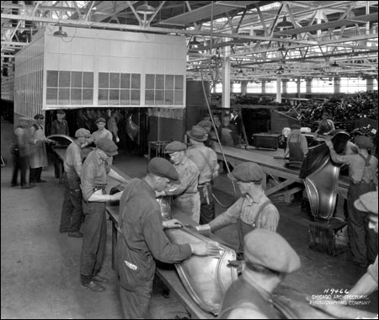
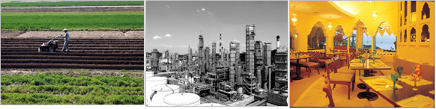
산업의 초기 개념 – 20C 초
배경: 산업혁명 → 산업자본주의 → 기업(firm)과 산업(industry) 개념의 출현
주식회사형 기업들의 설립
의미: ‘크고, 새로운 제조기업들의 집합’
특정산업과 연계되지 않는 포괄적 개념
산업의 분류 개념 – 20C 중반 이후
Fisher/Clark의 분류 – 1940s ∼ 1950s
1차 산업, 2차 산업, 3차 산업(sector)
표준산업분류(Standard Industry Classification: SIC) – 1950s ∼ 1960s 이후
국가(국제) 차원에서 다양한 기준을 종합하여 산업을 정의/분류하는 공식적 기준
<20세기 초반의 제조공장>
<초기 제조기업>
<1차 산업, 2차 산업, 3차 산업>

Slide 9
우리나라 표준산업분류(KSIC)의 분류체계
기호 | 대분류 | 중분류 | 소분류 | 세분류 | 세세분류
A | 농업, 임업 | 2 | 6 | 17 | 29
B | 어업 | 1 | 2 | 4 | 8
C | 광업 | 3 | 7 | 12 | 18
D | 제조업 | 23 | 71 | 174 | 473
E | 전기, 가스 등 | 2 | 4 | 6 | 7
: | : | : | : | : | :
R | 공공, 개인 | 4 | 11 | 24 | 49
S | 가사서비스 | 1 | 1 | 1 | 1
T | 국제, 외국 | 1 | 1 | 1 | 2
20 |  | 63 | 194 | 442 | 1,121

Slide 10
1.2 산업공학의 정의
산업공학의 태동
배경: 크고 복잡한 기업조직이나 생산과정 운영에 따른 다양한 관리문제 발생
대응: 문제의 과학적 분석, 복잡한 조직의 효율적 관리에 관한 이론과 기법의 개발
과정: 관련 이론과 기법의 증가 → 지식의 축적 → 학제(discipline)의 신설
산업공학의 정의
대상: 크고 복잡한 모든 조직
제조기업, 의료기관, 금융기관, 공공기관, 교육기관 등
주제: 경영관리 활동 전반
특성: 다학제적(multi-disciplinary) 접근
인간, 재료, 설비 및 에너지로 구성되는 종합적 시스템을
설계, 개선 및 설치하는 일 IIE(Institute of Industrial Engineers)
산업공학은 시스템의 운영을 분석하고, 설계하고, 예측하고, 평가하기 위해 수학, 자연과학 및 사회과학의 전문지식과 기법을 활용한다
IIE(Institute of Industrial Engineers)

Slide 11
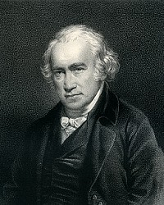
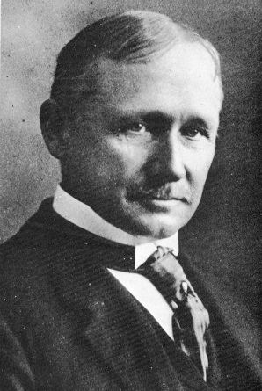
1.3 산업공학 학제의 배경
효율적 공장과 분업 개념의 등장 (18c~19c) – 영국 중심
근대적 공장의 생산관리
수공업 공장(manufacture) → 대규모의 기계화 공장(factory system)
생산계획, 공정관리의 효율화, 작업방식의 표준화
- 예시: 발명가 J. Watt와 자본가 M. Boulton의 소호제작소(Soho Foundry)
노동의 분업(division of labor)과 전문화 - Adam Smith, Charles Babbage
반복적인 작업을 통해 작업자의 기능(skill)이 향상되는 효과
한 가지 작업에만 사용할 수 있는 전문도구(tool)를 사용하는 효과
작업 전환에 드는 시간/비용의 절감 효과
과학적 관리의 혁신 (20c 초반) – 미국 중심
Frederick Taylor의 과학적 관리 (1911)
과학적 관리의 원리(Principles of Scientific Management)
테일러 시스템(Taylor system)의 설계
Frank & Lilian Gilbreth의 작업 방법과 측정에 관한 연구
Henry Gantt의 Gantt 차트
<James Watt>
<Frederick Taylor>

Slide 12




과학적 관리의 혁신 (20c 초반) (cont.)
예시: Taylor의 과학적 관리
작업의 내용을 하나의 과업으로 설정하고 각각의 과업을 수행하는 방식과 절차를 규격화 및 표준화 → 생산성 증대
작업의 시간과 동작을 체계적으로 분석하여 직무를 표준화 → 작업 능률 향상
차별적인 성과급(incentive) 제도를 운영 → 작업 성과 제고
<예시: 삽질(shoveling)의 과학>
삽질 동작의 분해
각 동작 별 최선 방식(best practice) 도출
최적 동작 및 휴식 시간 분석
모범적 작업자의 표준 작업 효율 도출
표준 작업자의 선택
생산성 향상 정도에 따라 차등적 임금 지급(incentive)
모든 작업자의 생산성 향상 유도
<Time and Motion Study>
<Differential Piece Rate>

Slide 13
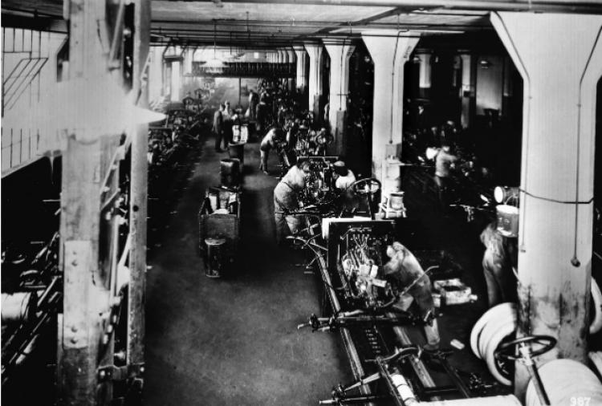
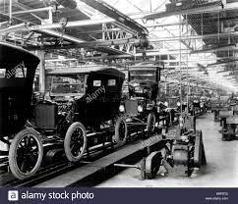
이동조립 방식에 의한 대량생산 체제 (20c 초반)
의미: Ford 시스템의 도입 - Ford의 Model T 생산의 혁신적 방식 (1908)
원리: 컨베이어(conveyor) 벨트 위에서 부품을 이동시키면서 순차적으로 조립하는 moving assembly system 활용
효과: 제품의 표준화, 부품의 규격화, 공정의 효율화에 의한 본격적 대량생산 체제 구축
<Ford의 T-car 생산현장>

Slide 14
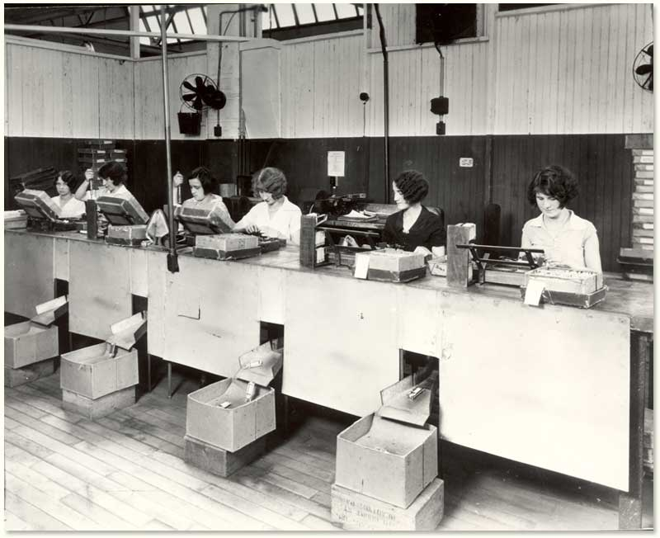
품질관리에 대한 연구 (1920s)
대량생산 이후 품질에 대한 전수검사가 불가능한 상황
Bell Lab의 Shewhart의 품질 관리도(control chart) 활용
Bell Lab의 Dodge와 Romig의 표본추출검사(acceptance sampling) 도입
통계적 품질관리(Statistical Quality Control: SQC)로 확장
작업심리에 대한 연구 (1920~30s)
호손(Hawthorne) 공장 실험
작업능률에는 작업의 물리적 조건보다 심리적 요인과 인간관계가 더 중요
인간관계론 → 인간공학 태동의 계기
재고관리에 대한 연구 (1910s)
Harris의 경제적 주문량(Economic Order Quantity: EOQ) 모형 개발
완충재고(buffer stock) 개념을 포함하면서 재고관리 주제로 확장
< Hawthorne 공장 실험>

Slide 15

본격적 학제의 형성 – 20C 중반
산업공학 전문가 집단의 조직적 활동
Taylor Society (1916)
The Society of Industrial Engineers (1920)
The American Management Association (1922)
Society for the Advancement of Management (1936)
American Institute of Industrial Engineers (AIIE) 학회 발족 (1948)
산업공학 학제의 독자적 발판을 마련한 전문조직
Journal of Industrial Engineering 학술전문지 발간
Institute of Industrial Engineers (IIE) (1981)
Institute of Industrial and Systems Engineers(IISE)

Slide 16
2절 산업공학의 성장과 변화

Slide 17
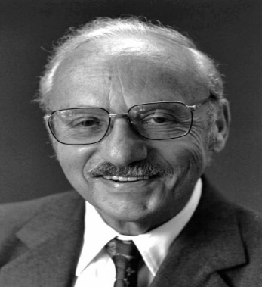

2.1 OR/MS와 경제성 공학 부상
Operations Research(OR) 분야의 등장 - 2차 대전 전후
대규모의 군사작전(operations)을 효율적으로 수행하기
위한 과학적/수리적 기법의 집중적 연구(research)
크고 복잡한 operations 문제의 수리적 설계와
최적해(optimal solution) 도출의 알고리즘 개발
경영과학(Management Science: MS)으로의 확장 – 2차 대전 후
OR 기법의 민간부문 확산
OR과 MS를 통합한 OR/MS라는 용어 사용
학술단체의 통합
INFORMS(Institute for Operations Research and Management Sciences)
경제성 공학(Engineering Economy)의 부상 – 1970년대
OR/MS 기법을 경제성 분석에 적용
재무분석 기법, 경제학 이론 등을 도입한 사회과학과 산업공학의 연결고리
<G. Dantzig>

Slide 18
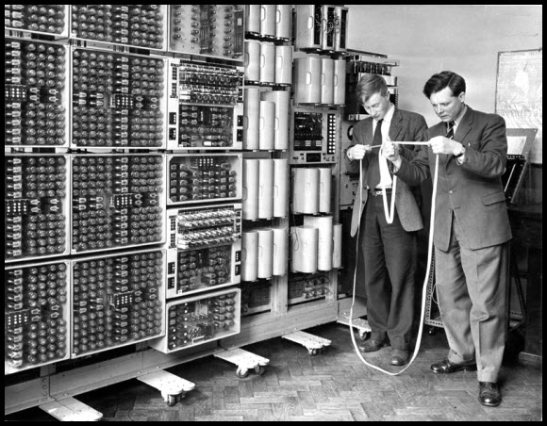
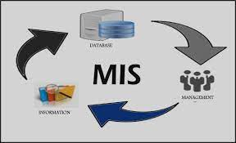
2.2 컴퓨터의 도입과 확산
컴퓨터의 도입과 확산 – 1970년대 이후
이론/개념의 실용화
계산시간 감소: 이론적 알고리즘의 구현 가능
컴퓨터 시뮬레이션: 크고 복잡한 시스템 문제를
실험실 규모의 모델링 문제로 분석
생산활동의 혁신
CAD (Computer-Aided Design), CAM (Computer-Aided Manufacturing)
생산계획과 일정관리 시스템(MRP), 자재관리
정보관리 시스템의 설계와 개발
거래처리시스템(TPS)
경영정보시스템(MIS)
의사결정지원시스템(DSS)
<초기의 컴퓨터>
<MIS 기본개념>

Slide 19
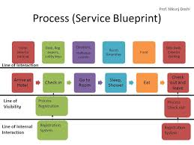
2.3 운영관리와 서비스 공학의 부상
산업공학 범위의 확장 – 1980년대 이후
2차 대전 이후 산업공학의 원리와 기법들을 제조업 이외의 산업분야(non-manufacturing)의 운영관리에 폭넓게 적용
제조분야에서 축적된 지식과 경험을 서비스 분야에 적용
서비스 공학(service engineering) 주제의 등장
Service system과 Service process의 설계
서비스 시스템의 효율성과 생산성 제고
서비스 전략과 서비스 마케팅
새로운 서비스의 개발과 비즈니스 모델의 설계 <service system 설계>
Production Management(PM)가 Operations Management(OM)로 확대
생산관리라는 용어보다 운영관리라는 용어의 사용이 보편화

Slide 20
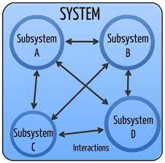
2.4 시스템 공학의 등장
시스템 접근(Systems Approach)의 강조– 1990년대 이후
배경: 기업조직의 규모 확대, 복잡성 증가, 이질성 증가
접근:
경영조직을 전체와 부분, 내부와 외부, 상위와 하위로 분해
각각을 나누어 살펴본 후 전체로 통합
산업시스템 공학(Industrial & Systems Engineering)의 등장
시스템 공학: 시스템 개념을 바탕으로 조직을 설계, 분석, 운영
경영시스템 내의 다양한 구성요소들의 상호작용 이해
경영시스템 내부와 외부환경과의 인터페이스(interface) 고려
산업공학 → 산업시스템공학 cf. IIE → IISE
<시스템 구조>
시스템적 시각 : 나무와 숲을 함께 보는 마인드와 접근방식

Slide 21
2.5 산업경영 공학으로 확대
공학-경영학의 연계와 다학제적(multi-disciplinary) 접근의 강조 - 최근
산업공학 범위의 확장
기업 내부에서 외부 시장 및 산업, 글로벌 마켓으로의 확대
기술적 분석에서 전략적 분석으로 확대
생산부문에서 마케팅, 재무, R&D 부문으로의 확대
공급자 중심의 관리에서 사용자/소비자 중심의 소통으로 변화
산업공학 → 산업경영(industrial management) 공학
산업공학과 경영학(사회과학), 산업공학과 여타 공학/자연과학의 연계
주제의 공통성 vs 접근 방법의 차이
문제영역
방법론
활용도구
경영학
산업공학
수학
산업공학
컴퓨터공학
산업공학

Slide 22
2.6 세대별 변화 과정 - 요약
산업공학의 생성과 발전과정: 세대별 변화
세대 | 기간 | 키워드
태동기 | ~ 1900년대 | 산업혁명 (Industrial Revolution)
도입기 | 1900년대 ~ 1930년대 | 과학적 관리 (Scientific Management)
정착기 | 1930년대 ~ 1940년대 | 산업공학 (Industrial Engineering)
성장기 | 1940년대 중반 ~ 1970년대 | 오퍼레이션 리서치 (Operations Research)
확장기 | 1980년대 ~ 2000년 | 산업시스템 공학 (Industrial and Systems Engineering)
전환기 | 2000년 이후 ~ 현재 | 산업경영 공학 (Industrial Management)

Slide 23
3절 산업공학과 관련학문

Slide 24
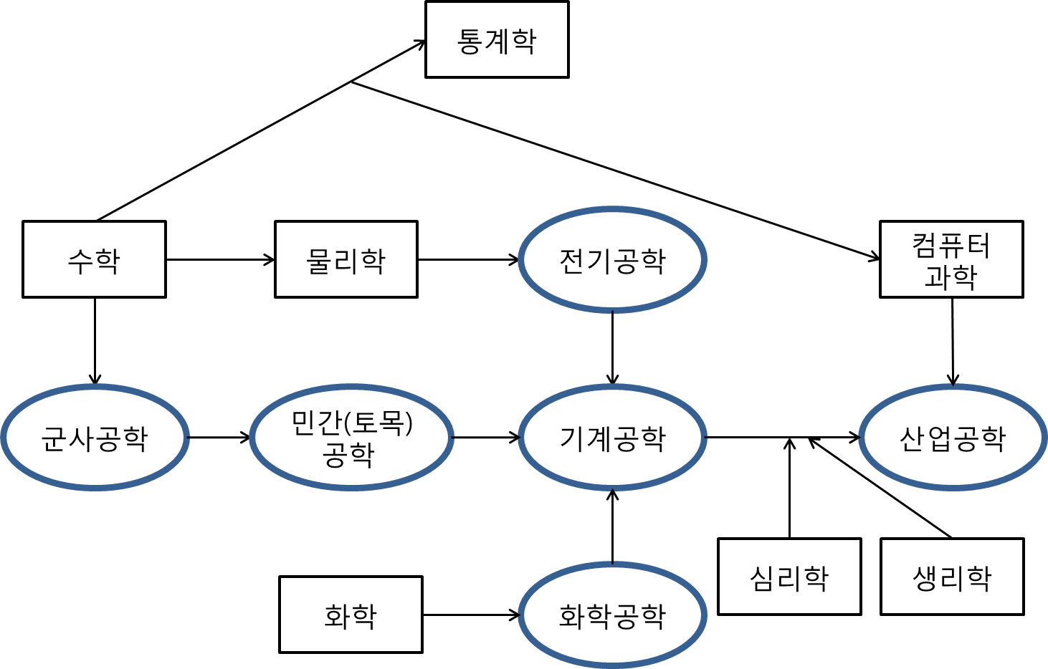
3.1 공학 학제와 산업공학
공학 학제의 형성
18C 군사공학(military engineering)에서 파생된 민간공학(civil engineering)의 출현
19C 4대 공학의 구성
20C 다양한 신생 공학분야의 파생과 출현
산업공학의 의미와 위상
20C 중반 대규모의 복잡한 시스템 관리를 위해 만들어진 신생 학문
다양한 공학 학제간, 산업간 연결고리를 제공하는 오케스트라의 지휘자 역할
< 공학학제의 진화과정>
20c
18c
19c

Slide 25
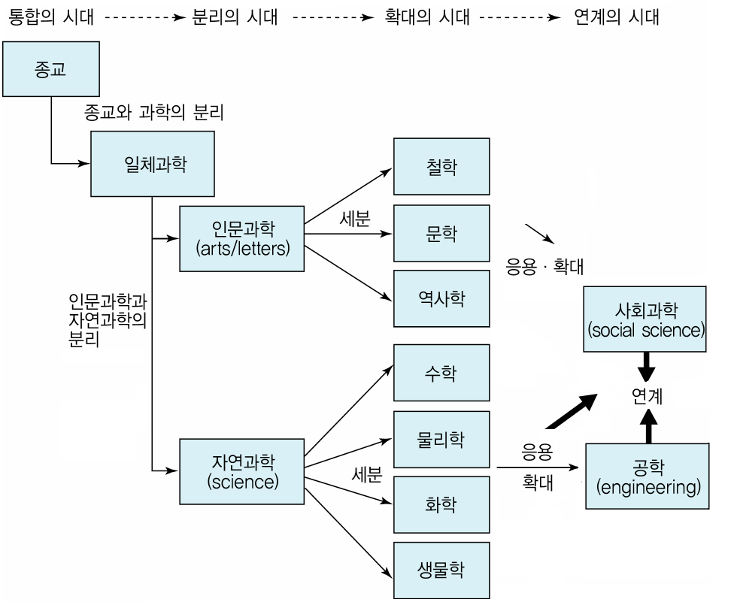
3.2 학제의 전반적 진화과정: 통합-분리-세분-응용-연계
16C말 – 17C초
19C 초반
18C
19C 후반
20C 후반
<학제의 진화 과정: 분리 – 확장 – 연계>

Slide 26
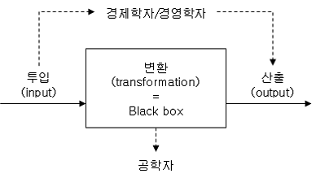
3.3 학제의 분리: 공학과 인문/사회과학의 분리
이원화 분리의 배경: 자연과학/공학 vs 인문/사회과학 - 20C 중반 이전
본질이 다른 두 가지 과학: 데카르트적 이원주의(Cartesian Dualism)
정신에 관한 과학과 물질에 관한 과학의 본질적 차이
hard science와 soft science로 분리하는 사고
초점이 다른 두 가지 관심: Black box 이론(Rosenberg, 1982)
시스템의 구조를 투입-산출의 외부와 변환의 내부로 분리
경제학자/경영학자와 공학자의 사고와 의식체계 차이를 설명
<Black box 기본구조>

Slide 27
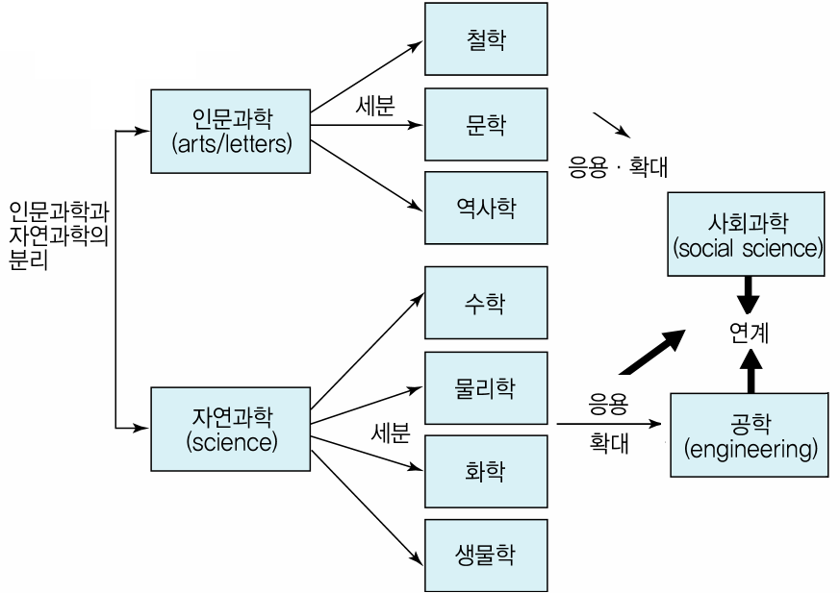
3.4 학제의 연계: 공학과 인문/사회과학의 연결
연계와 융합의 시대
20C 후반 사회과학과 공학의 연계
20C 후반 사회과학 내 학제간 연계, 공학 내 학제간 연계
연계
연계
<학제의 연계와 통합>

Slide 28
학제간 연계와 산업공학의 역할 - 20C 후반
1차적인 연계
사회과학 또는 공학 내에서 독립적인 학제들간의 학문적 연계
산업공학, 공학도와 사회과학 등의 교과목 확대
예시: 통합학부 재편, 연합전공, 협동과정 설치 등
2차적인 연계
사회과학과 공학의 결합을 통한 새로운 학제(neo-discipline)의 형성
예시: 산업융합 학과, 기술경영(MOT) 대학원, 데이터 사이언스/AI 대학원 등
‘사회의 변화를 수용할 수 있는 기술’을 위한 새로운 지식의 공급
‘기술의 변화에 적응할 수 있는 사회’를 위한 새로운 지식의 공급
산업공학은 본질적으로 다학제적 속성을 지닐 뿐 아니라,
인문/사회과학과 공학을 연계하는 가교의 역할을 수행

